Slide 1
RE100について
環境省

Slide 2
目次
RE100とは？
RE100に取組むメリット
RE100の参加企業
RE100の基準・要件
RE100の再エネ電力調達手法
【参考】再エネ100宣言 RE Action
・ ・ ・ ・ ・ ・ ・ ・ ・ ・ ・ ・ ・ ・ ・
・ ・ ・ ・ ・ ・ ・ ・ ・ ・ ・
・ ・ ・ ・ ・ ・ ・ ・ ・ ・ ・ ・ ・
・ ・ ・ ・ ・ ・ ・ ・ ・ ・ ・ ・
・ ・ ・ ・ ・ ・ ・ ・ ・
・ ・ ・ ・ ・ ・ ・ ・
2
6
24
42
49
68

Slide 3
RE100とは？

Slide 4

RE100とは？
RE100（100% Renewable Electricity）とは、2014年に結成した、世界で影響力のある企業が、事業で使用する電力の再生可能エネルギー100％化にコミットする協働イニシアチブ
事業で用いる電力を100％再エネ電力で調達することを目標とする
RE100企業
再エネ
100%調達
再エネ
[出所] JCLPホームページ（https://japan-clp.jp/climate/reoh）

Slide 5


RE100の運営機関
CDPとのパートナーシップの下、Climate Groupが運営
日本窓口は日本気候リーダーズ・パートナーシップ（JCLP）が担当
We Mean Business（WMB）の取組の一つとして実施
日本窓口
※ JCLPは、持続可能な脱炭素社会の実現には産業界が健全な危機感を持ち、積極的な行動を開始すべきであるという認識の下に設立した、日本独自の企業グループ（https://japan-clp.jp/）

Slide 6
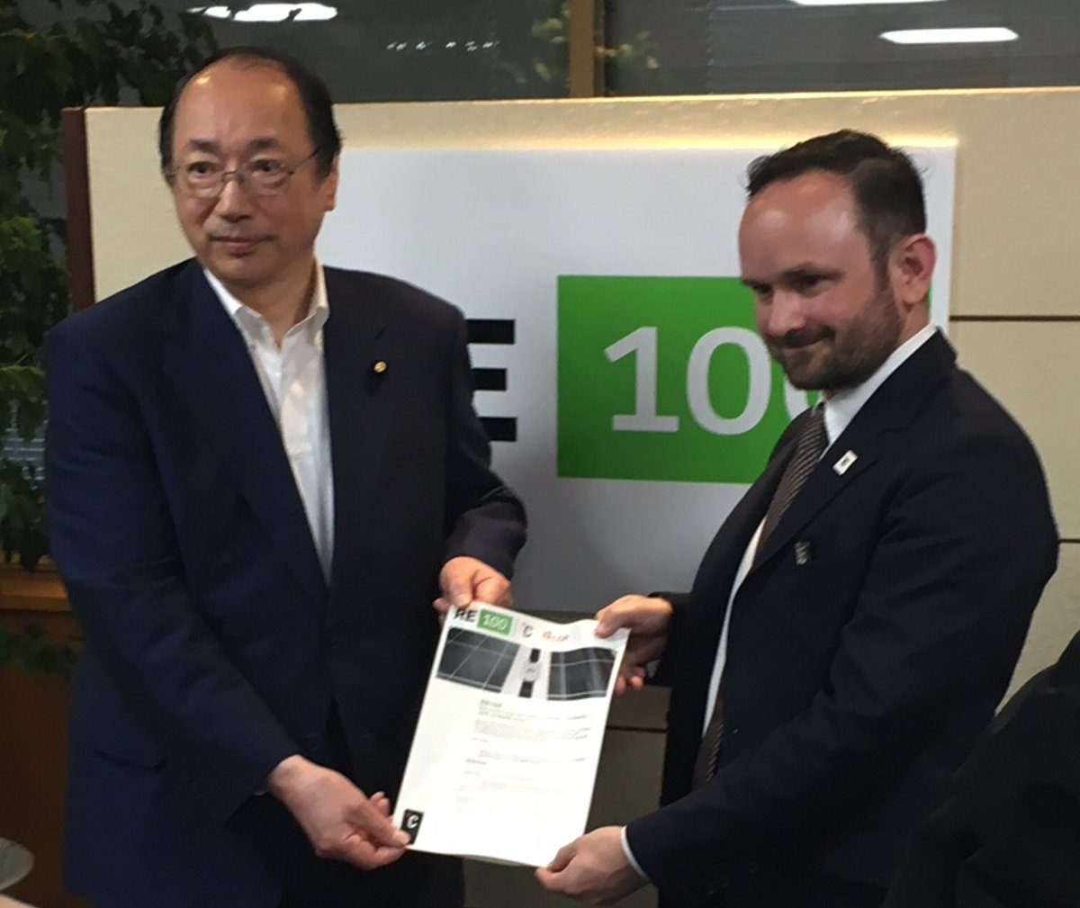
環境省もRE100に参加
2018年6月15日、環境省は公的機関としては世界で初めてRE100へ参加することを表明
同日、中川元環境大臣はRE100アンバサダー（RE100を広める役割を持つ大使）に就任
[写真]
中川元環境大臣（左）とRE100代表Sam Kimmins氏（右）
環境省Twitterより
[出所] 環境省 中川大臣記者会見録（平成30年６月19日（火）９:01～９:27 於：環境省第１会議室）
（https://www.env.go.jp/annai/kaiken/h30/0619.html）より作成

Slide 7
RE100に取り組むメリット

Slide 8
RE100に取り組むメリット①
再エネ電力への切替は、化石燃料依存に伴う移行リスク等の低減につながる
炭素税等の政策・法規制リスク、市場リスク、ステークホルダーからの評価低下（レピュテーションリスク）、地政学リスクといったリスクを回避し、事業の安定性を高める

Slide 9
「リスク認識」に関する企業の声
RE100に取り組むメリット①
当社の100%再生可能電力目標は、
長期的なエネルギーコストの削減と安定化、及び化石燃料コストの変動リスクの低減に向けた戦略の鍵となるものである。
- Sarah Abrams, Senior VP, Iron Mountain

Slide 10
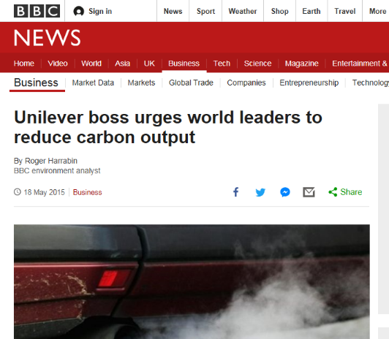
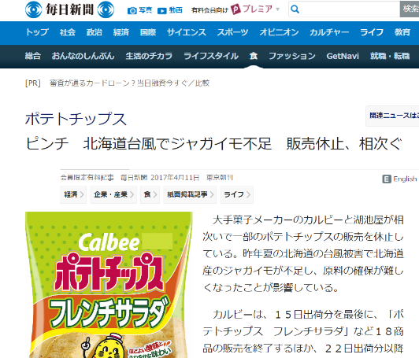

気候変動のビジネスへの影響（JCLP提供）
RE100に取り組むメリット①
気候変動によって原料供給に問題が生じたり、化石燃料の価値が下落したりするといった事例が実際に生じている
旱魃や洪水で年間約€4億（約450億円）の被害
北海道の台風被害で主力商品を販売休止
新設石炭発電所の簿価が1年で半減（€15億から€7億へ。建設費は€17億）
写真：The Talley Group
[出所] 2017年4月11日 毎日新聞電子版 環境省 Cool Choice TV 「地球温暖化は北海道でも顕在化！？到来し始めた大型台風」、2015年5月18日 BBC News http://www.bbc.com/news/business-32740359、米研究機関「エネルギー経済・財務分析研究所」（IEEFA） 「The Dutch Coal Mistake」（2016）より作成

Slide 11
RE100に取り組むメリット②
再エネの調達は、化石燃料価格や炭素価格の変動に左右されにくく、エネルギーコストの管理強化につながる
炭素税・排出量取引制度（GX-ETS等）の導入・強化による中長期的なエネルギーコストの上昇圧力を抑制できる

Slide 12
エネルギーコストの管理強化
RE100に取り組むメリット②
再生可能エネルギーは、排出削減目標の達成を後押しすると同時に、エネルギーコストのより大きな管理を可能にする、合理的なビジネス判断である。
- RE100, Business Leadership in the Transition to Renewable Electricity

Slide 13
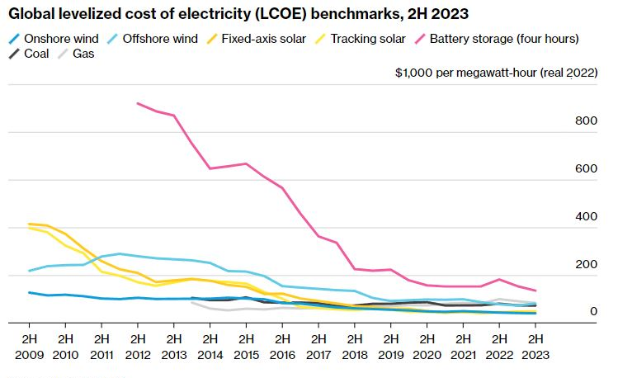
海外ではいち早く再エネ市場が活性化
RE100に取り組むメリット②
海外では需要家の発信により再エネ市場がいち早く活性化し、再エネ調達コストが年々下がって
いる
世界ベンチマークに基づく発電コスト（均等化発電原価（Levelized Cost of Electricity： LCOE））
※ 2009年から2023年までの下半期（2H）のデータを掲載
[出所] BloombergNEF（https://about.bnef.com/blog/2h-2023-lcoe-update-an-uneven-recovery/）

Slide 14
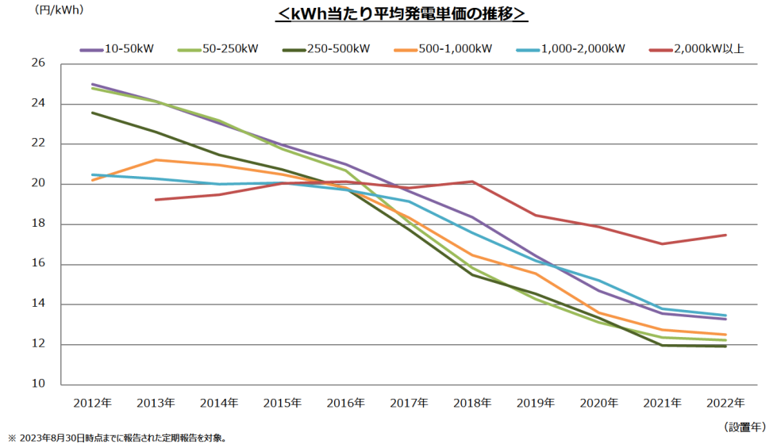
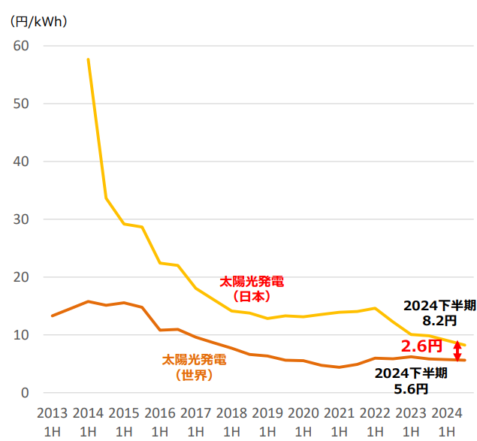
日本は再エネ市場活性化のポテンシャルがある
RE100に取り組むメリット②
日本の太陽光発電コストは世界水準と比べると高いが、減少傾向にある
需要家による発信（例：RE100への参加）が強まれば、再エネ市場が活性化し、低価格化に つながることは大いに考えられる
[出所] 経済産業省 調達価格等算定委員会 第91回調達価格等算定委員会（https://www.meti.go.jp/shingikai/santeii/pdf/091_01_00.pdf）
第110回調達価格等算定委員会（https://www.meti.go.jp/shingikai/santeii/pdf/110_01_00.pdf）より作成

Slide 15
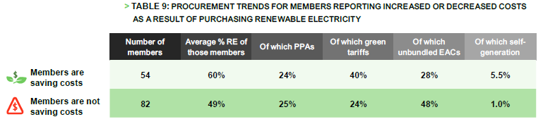
再エネの導入は様々な経済的なメリットを生む
RE100に取り組むメリット②
「再エネ電力を購入した結果、電力コストは増加したか減少したか」というRE100の問いに対し、
回答者の約4割がコストが減少したと回答
特にPPA（発電者との直接契約）と自家発電がコストを下げるものとして、RE100はアピール
再エネ電力購入によるコストの増減を報告したRE100メンバーの傾向
メンバー数
該当メンバーの
平均再エネ率
左記の内
PPAの割合
左記の内グリーン
タリフ※の割合
左記の内再エネ
電力証書の割合
左記の内
自家発電の割合
電力コストが
減少したメンバー
電力コストが
増加したメンバー
※ 公益事業者が自然エネルギーの発電事業者とPPAを締結して、新設の発電所から電力を調達して販売するスキームのこと
（参考：2017年10月17日 自然エネルギー財団 米国で進む自然エネルギー電力の購入 ―IT産業を先頭に製造業や流通業に拡大―
https://www.renewable-ei.org/activities/column/20171017.html）
[出所]RE100 2021 Annual Disclosure report（https://www.there100.org/stepping-re100-gathers-speed-challenging-markets）より作成

Slide 16
「再エネの経済性」に関する企業の声
RE100に取り組むメリット②
多数の企業が再エネの経済性を評価している
Google
データセンターの大きなコストである電力が再エネによって長期
安定的に低コストになることは、企業活動上も重要である。
Infosys
再エネは、ほとんどの機器の製品寿命が20年以上であり、非常に魅力的な回収期間を有している。長期的には運用コストを削減し、エネルギーコストの上昇リスクを排除することに繋がる。
[出所]RE100 Progress and Insights Report, January2018
（https://now.solar/wp-content/uploads/2018/02/re100-report.pdf）より作成

Slide 17
RE100に取り組むメリット③
再エネを取り入れた事業運営は対外的に評価
され、再エネの導入比率はCDPの加点対象にもなる
投資家からのESG投資の呼び込みに役立つ

Slide 18



CDPには数多くの投資家が参加
RE100に取り組むメリット③
CDPに署名をする機関投資家の数は年々増加している
CDPのスコアを高めることは、多くの機関投資家に良いアピールができる
2025年度の各プログラムにおける署名機関数・運用資産総額・質問書回答企業数
 |  |  |  | プラスチック | 生物多様性
署名投資家数 | 640以上
資産総額 | ＄127兆
回答企業数 | 22,165社 | 9,922社 | 3,828社 | 4,262社 | 9,935社
スコアリング | 有 |  |  | 無
[出所] CDPウェブサイト（https://www.cdp.net/en/insights/keeping-pace-disclosure-data-factsheet-2025）より作成

Slide 19
CDP質問書との関連性 1/3
RE100に取り組むメリット③
実施中の再エネ調達手法や再エネ導入比率によって得られる得点が異なる設問がある。
 | 評価基準
 | 情報開示 | 認識 | マネジメント | リーダーシップ
7.30.1での評価 （御社のエネルギー消費量合計(原材料を除く)をMWh単位で報告してください） | （最大6点） 回答項目数に応じて得点 | （最大3点） 開示項目数に応じて得点 | 2点（フルポイント）： 自社の「合計エネルギー消費量」の25%以上が再エネ 1点： 自社の「合計エネルギー消費量」の10%以上が再エネ | 2点（フルポイント）： 組織の「総エネルギー消費量」の99%以上が再エネ 1.5点： 組織の「総エネルギー消費量」の75%以上が再エネ 1点： 組織の「総エネルギー消費量」の50%以上が再エネ
7.30.9での評価 （御社が報告年に生成、消費した電力、熱、蒸気及び冷水に関する詳細を記入してください） | （最大4点） 少なくとも1つの行に回答 | （最大1点） すべての項目に記入 | （最大1点） 再エネの総生成量(MWh)」が、「合計差引前総生成量」の50%以上を占める | （最大1点） 再エネの総生成量(MWh)」が、「合計差引前総生成量」の100%を占める

Slide 20
CDP質問書との関連性 2/3
RE100に取り組むメリット③
実施中の再エネ調達手法や再エネ導入比率によって得られる得点が異なる設問がある。
 | 評価基準
 | 情報開示 | 認識 | マネジメント | リーダーシップ
7.30.14での評価 （7.7で回答したマーケット基準Scope2排出量算定でのゼロまたはほぼゼロエミッション排出係数で計算された電力、熱、蒸気及び/または冷却量の詳細を回答してください） | （最大7点） 回答項目数に応じて得点 | 2点（フルポイント）： 調達方法が「なし（低炭素電力、熱、蒸気、冷熱の自発的な購入がなかった）」または「95%以上が低炭素であり、低炭素電力を配分するための仕組みがないグリッドからの通常電力供給」でない | 1.5点（フルポイント） 1/1.5点： 列「低炭素技術タイプ」で「その他のバイオマス」以外を選択 且つ 調達手法が「フィジカルPPA」、「オンサイトPPA」、「ダイレクトラインPPA」、「VPPA」のいずれか 0.5/1.5点： 設備の運転開始年に回答している行の「低炭素エネルギー消費量」の合計が全ての行の「低炭素エネルギー消費量」の合計の25％を超えている | 2.5点（フルポイント） 1/2.5点： 「低炭素エネルギー消費量」の25%以上を「フィジカルPPA」、「オンサイトPPA」、「ダイレクトラインPPA」、「VPPA」が占める 0.5/2.5点： 設備の運転開始年に回答している行の「低炭素エネルギー消費量」の合計が全ての行の「低炭素エネルギー消費量」の合計の50％を超えている 1/2.5点： 「低炭素エネルギー消費量」の合計が7.30.1の「総エネルギー消費量」の10％を超えている ※一部行を除く

Slide 21
CDP質問書との関連性 3/3
RE100に取り組むメリット③
実施中の再エネ調達手法や再エネ導入比率によって得られる得点が異なる設問がある。
 | 評価基準
 | 情報開示 | 認識 | マネジメント | リーダーシップ
7.30.17での評価 （報告年における貴組織の再生可能電力の購入について、国/地域別に詳細をお答えください） | ルートA （最大6点） | 開示項目数に応じて得点（最大3点） | 2点（フルポイント）： 自社の「合計エネルギー消費量」の25%以上が再エネ 1点： 自社の「合計エネルギー消費量」の10%以上が再エネ | 2点（フルポイント）： 組織の「総エネルギー消費量」の99%以上が再エネ 1.5点： 組織の「総エネルギー消費量」の75%以上が再エネ 1点： 組織の「総エネルギー消費量」の50%以上が再エネ
7.30.18での評価 （報告年における貴組織の低炭素熱、蒸気、及び冷熱の購入について、国/地域別に詳細をお答えください） | 回答項目数に応じて得点（最大4点） | 1点（フルポイント）： すべての項目に記入 | 1点（フルポイント）： 再エネの総生成量(MWh)」が、「合計差引前総生成量」の25%以上を占める | 1点（フルポイント）： 再エネの総生成量(MWh)」が、「合計差引前総生成量」の50%以上を占める

Slide 22
RE100に取り組むメリット④
再エネ100％調達をコミットすることは、世界的な対外アピールになる
世界中の企業と情報交換できる他、新たな供給側企業と出会えることも

Slide 23
RE100参加企業同士の協働による再エネ調達
RE100に取り組むメリット④
RE100に参加することで、再生可能な電力供給の促進に役立つピアラーニングの機会を増やすことができ、それは強力なモチベーションになっている。
- Koen Devits, Chief Procurement Officer, Royal DSM

Slide 24
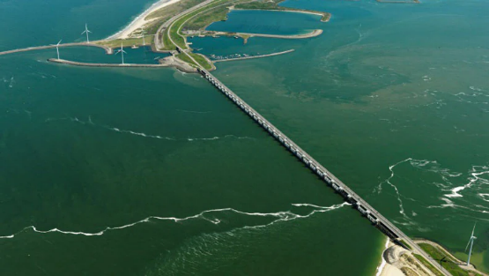
世界的大企業との協働の場
RE100に取り組むメリット④
RE100での繋がりをきっかけに、企業間の協働により再エネ調達の新たな手段が見つかることも
企業間の協働による再エネ調達事例：Akzo Nobel, DSM, Google, Philips
2017年1月、4社は共同設立した独自のグリーンエネルギー購入コンソーシアムにより、オランダの風力発電所から電力供給を行うことを発表。2つの風力発電プロジェクトと長期電力購入契約をしており、これらの発電所は、140,000世帯への電力供給に匹敵する140MWを超える総容量を有する。
[出所] Akzo Nobel Media Release January 17, 2017
（https://www.nouryon.com/news-and-events/news-overview/2017/akzonobel-leads-an-initiative-with-dsm-google-and-philips-to-buy-green-power-from-bouwdokken-wind-farm/）より作成

Slide 25
RE100の参加企業

Slide 26
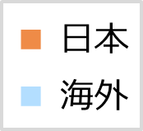
RE100に参加する企業は世界全体で増加傾向
2026年3月31日現在
RE100の2025年度の加盟企業数は、日本で95社、世界全体で443社であった。
累計企業数グラフ
428
444
443
399
356
292
223
156
121
81
54
14
※ 最新の累計企業数はRE100ウェブサイトのMembersを参照
[出所] RE100ホームページ（http://there100.org/）等より事務局にて作成

Slide 27
RE100に参加している国別企業数
2026年5月8日現在
現在、全世界25か国から443社、日本からは95社が参加している。2026年に日本がアメリカを超え、首位となった。
RE100に参加している国別企業数グラフ（上位10カ国）
[出所] RE100ホームページ（http://there100.org/）等より事務局にて作成

Slide 28
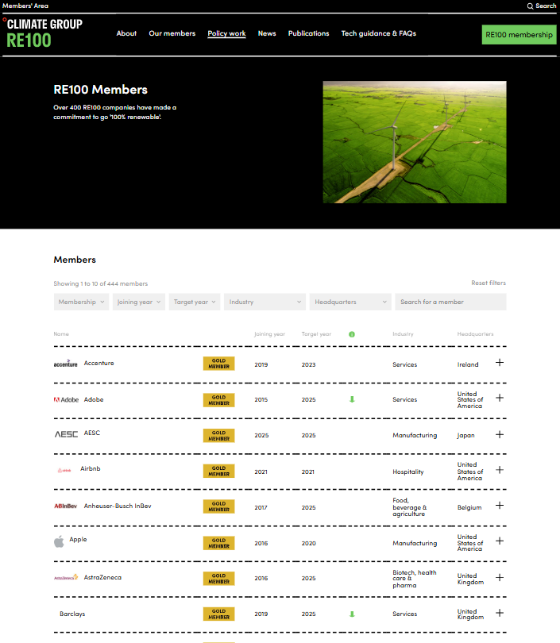
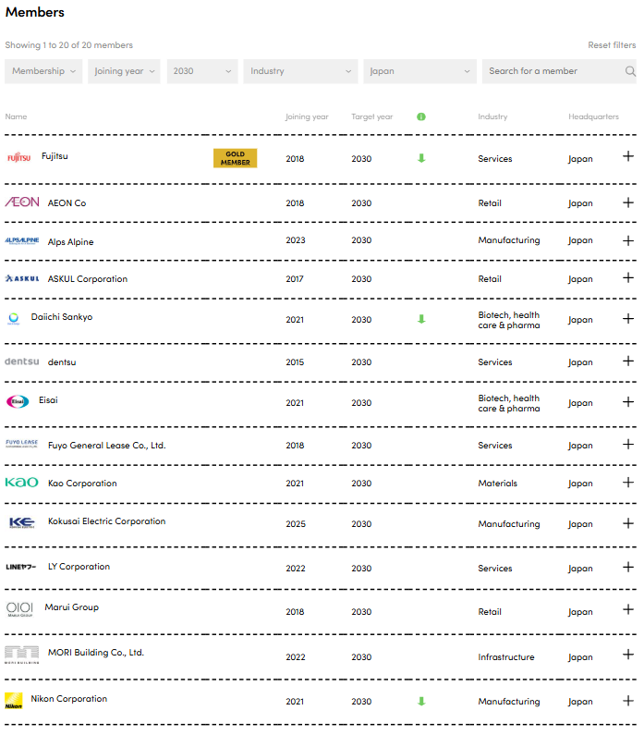
【参考】加盟企業の閲覧
最新のRE100の加盟企業の一覧は、RE100のHPの「Our Members」から確認可能
種々の条件に応じてフィルタリング可能
加盟種別
加盟年
目標年
産業分類
本社所在地
加盟企業検索
フィルタリングする
例）
フィルター「本社所在地」を「日本」に設定
  RE100のHPでOur Members タブをクリック
  各種「フィルター」から条件に合わせソート
  複数条件によるフィルタリングも可能
    上図はその例
    “2030” (目標年) ×：“日本” (本社所在地)
[出所] RE100ホームページ（https://www.theclimategroup.org/re100/members）より作成

Slide 29
RE100に参加している日本企業（1/2）
2026年2月1日現在
RE100に加盟している日本企業は95社
電気機器、建設業が多い
RE100に参加している日本企業 1/2
（※業種内五十音順）
建設業(12):
食料品(5):
化学(5):
医薬品(4):
ゴム製品(1):
ガラス・土石製品(2):
非鉄金属(1):
金属製品(1):
電気機器(18):
精密機器(4):
機械(1):
その他製品(3):
陸運業(1):
情報・通信業(6):
小売業(8):
旭化成ホームズ／安藤・間／インフロニア・ホールディングス／熊谷組／住友林業／積水ハウス／大和ハウス工業／東急建設／戸田建設／西松建設／
プライムライフテクノロジーズ／LIXILグループ
アサヒグループホールディングス／味の素／キリンホールディングス／サッポロホールディングス／日清食品ホールディングス／明治ホールディングス
花王／資生堂／積水化学工業／富士フイルムホールディングス／ユニ・チャーム
エーザイ／大塚ホールディングス／小野薬品工業／第一三共
住友ゴム工業
TOTO／日本ガイシ
フジクラ
ノーリツ
AESC／アドバンテスト／アルプスアルパイン／カシオ計算機／コニカミノルタ／シチズン時計／シャープ／セイコーエプソン／ソニー／ダイヤモンドエレクトリックホールディングス／
TDK／日本電気／パナソニック／浜松ホトニクス／富士通／村田製作所／リコー／ローム
KOKUSAI ELECTRIC／島津製作所／ニコン／HOYA
アマダ／DMG森精機
アシックス／オカムラ／日東電工
東急
KDDI／ソフトバンク／電通グループ／野村総合研究所／BIPROGY／LINEヤフー
アスクル／イオン／Jフロントリテイリング／生活協同組合コープさっぽろ／セブン＆アイ・ホールディングス／髙島屋／丸井グループ／ワタミ
[出所] RE100ホームページ（http://there100.org/）等より事務局にて作成。業種分類は事務局が日本標準産業分類等に当てはめ作成

Slide 30
RE100に参加している日本企業（2/2）
2026年2月1日現在
RE100に加盟している日本企業は95社
電気機器、建設業が多い
RE100に参加している日本企業 2/2
（※業種内五十音順）
銀行業(1):
金融・保険業(3):
その他金融(2):
不動産業(11):
サービス業(3):
城南信用金庫
第一生命保険／T&Dホールディングス／日本生命／明治安田生命
アセットマネジメントOne／芙蓉総合リース
いちご／ジャパンリアルエステイト投資法人／大東建託／ダイビル／東急不動産／東京建物／野村不動産ホールディングス／ヒューリック／三井不動産／三菱地所／森ビル
エンビプロ・ホールディングス／セコム／楽天
[出所] RE100ホームページ（http://there100.org/）等より事務局にて作成。業種分類は事務局が日本標準産業分類等に当てはめ作成

Slide 31
再エネ100％を達成しているRE100参加企業
2024年度時点で、78社が再エネ100％達成（前年比1社減）
日本企業は4社が100％達成（前年比2社増）
Accenture／Airbnb／Allianz／Alphabet／Alstria／American Express／Apple／ARM／旭化成ホームズ／Atlassian Corporation／Autodesk／Aviva／
Bank Australia／Barclays／BayWa／BT Group／Burberry Group／
Califia Farms／Canary Wharf Group／City of London Corporation／
第一生命保険／Derwent London／Deutsche Telekom／Dexus／DNB／EdgeConnex／Elevance／Elopak／Etsy／Fifth Third Bank／Gatwick Airport／Goldman Sachs／Goldwind Science & Technology／Grupo Cajamar／
Hair O’right／Heathrow Airport／Helvetia Group／HNI／ヒューリック／
Interface／Investec／JCDecaux／Kering／Koninklijke KPN／Landsec／
Lloyds Banking Group／London Stock Exchange Group／lululemon／Macquarie Group／Mastercard／McKinsey & Company／Meta／
Microsoft Corporation／NatWest Group／Parques Reunidos Group／Proximus／QBE Insurance Group／Radio Flyer／楽天グループ／RELX Group／Royal Philips／ServiceNow／Signify／Steelcase／Swiss Re／Swisscom／Symrise／T-Mobile／TD Bank Group／Tesco／The Estée Lauder Companies／The VELUX Group／Unite Students／Vaisala／Voya Financial／Workday／Zalando／Zurich Insurance Group
※赤字：開示に基づく再エネ100％達成企業 黒字：自主報告に基づく再エネ100％達成企業
[出所] 2024 RE100: Annual disclosure report (https://www.theclimategroup.org/re100/our-work/publications/2024-re100-annual-disclosure-report）より作成

Slide 32
RE100加盟企業の取組進捗（製造）
2026年2月1日現在
※業界区分については、RE100が定める基準に基づいて整理
業界 | 参加企業 | 再エネ100% 達成目標年 | 達成進捗
 |  |  | 2024 | 2023 | 2022 | 2021 | 2020 | 2019 | 2018 | 2017
製造 | AESC | 2025年 | - | - | - | - | - | - | - | -
製造 | DMG森精機 | 2040年 | - | - | - | - | - | - | - | -
製造 | KOKUSAI ELECTRIC | 2030年 | - | - | - | - | - | - | - | -
製造 | TDK | 2050年 | 55% | 39% | - | - | - | - | - | -
製造 | TOTO | 2040年 | 36% | 45% | 16% | 13% | - | - | - | -
製造 | アドバンテスト | 2050年 | 64% | 63% | 54% | 44% | 28% | - | - | -
製造 | アマダ | 2040年 | 67% | - | - | - | - | - | - | -
製造 | アルプスアルパイン | 2030年 | 11% | - | - | - | - | - | - | -
製造 | オカムラ | 2050年 | 45% | 39% | 33% | - | - | - | - | -
製造 | カシオ計算機 | 2050年 | 30% | 25% | 14% | - | - | - | - | -
[出所] 2024 RE100: Annual disclosure report（https://www.theclimategroup.org/re100/our-work/publications/2024-re100-annual-disclosure-report）より作成

Slide 33
RE100加盟企業の取組進捗（製造）
2026年2月1日現在
※業界区分については、RE100が定める基準に基づいて整理
業界 | 参加企業 | 再エネ100% 達成目標年 | 達成進捗
 |  |  | 2024 | 2023 | 2022 | 2021 | 2020 | 2019 | 2018 | 2017
製造 | コニカミノルタ | 2050年 | 13% | 11% | 7% | 7% | 4% | 1% | ‐ | ‐
製造 | シチズン時計 | 2040年 | - | - | - | - | - | - | - | -
製造 | シャープ | 2030年 | - | - | - | - | - | - | - | -
製造 | セイコーエプソン | 2023年 | 84% | 71% | 9% | 18% | - | - | - | -
製造 | ソニーグループ | 2040年 | 35% | 29% | 15% | 7% | 5% | 5% | 5% | ‐
製造 | ダイヤモンドエレクトリックHD | 2050年 | 2% | 0% | 0% | 1% | 0% | - | - | -
製造 | ニコン | 2050年 | 70% | 19% | 8% | 6% | - | - | - | -
製造 | 日東電工 | 2035年 | - | - | - | - | - | - | - | -
製造 | ノーリツ | 2050年 | 3% | 4% | 0% | 4% | 0% | - | - | -
製造 | パナソニックHD | 2050年 | 18% | 18% | 6% | 2% | 3% | 1% | - | -
[出所] 2024 RE100: Annual disclosure report（https://www.theclimategroup.org/re100/our-work/publications/2024-re100-annual-disclosure-report）より作成

Slide 34
RE100加盟企業の取組進捗（製造）
2026年2月1日現在
※業界区分については、RE100が定める基準に基づいて整理
業界 | 参加企業 | 再エネ100% 達成目標年 | 達成進捗
 |  |  | 2024 | 2023 | 2022 | 2021 | 2020 | 2019 | 2018 | 2017
製造 | パナソニックHD | 2050年 | 18% | 18% | 6% | 2% | 3% | 1% | - | -
製造 | フジクラ | 2050年 | 16% | 10% | 2% | 1% | 1% | 1% | - | -
製造 | ユニ・チャーム | 2030年 | 22% | - | - | - | - | - | - | -
製造 | リコー | 2050年 | 34% | 30% | 12% | 18% | 13% | 9% | 2% | 3%
製造 | ローム | 2050年 | 39% | 24% | - | - | - | - | - | -
製造 | 住友ゴム工業 | 2050年 | 44% | 18% | - | - | - | - | - | -
製造 | 村田製作所 | 2050年 | 32% | 15% | 11% | 15% | 0% | - | - | -
製造 | 日本ガイシ | 2040年 | 30% | 25% | - | - | - | - | - | -
製造 | 浜松ホトニクス | 2040年 | 91% | 14% | - | - | - | - | - | -
製造 | 富士フイルムHD | 2050年 | 4% | 2% | 6% | 5% | 5% | 5% | - | -
[出所] 2024 RE100: Annual disclosure report（https://www.theclimategroup.org/re100/our-work/publications/2024-re100-annual-disclosure-report）より作成

Slide 35
RE100加盟企業の取組進捗（インフラ）
2026年2月1日現在
※業界区分については、RE100が定める基準に基づいて整理
業界 | 参加企業 | 再エネ100% 達成目標年 | 達成進捗
 |  |  | 2024 | 2023 | 2022 | 2021 | 2020 | 2019 | 2018 | 2017
インフラ | いちご | 2025年 | 75% | 67% | 12% | 0% | - | - | - | -
インフラ | インフロニアHD | 2050年 | 58% | 46% | - | - | - | - | - | -
インフラ | エンビプロHD | 2030年 | 95% | 88% | 98% | 41% | 27% | 3% | 0% | ‐
インフラ | ダイビル | 2025年 | 99% | - | - | - | - | - | - | -
インフラ | ヒューリック | 2025年 | 100% | 63% | 3% | 1% | 8% | - | - | -
インフラ | プライムライフテクノロジー | 2040年 | 4% | 0% | - | - | - | - | - | -
インフラ | 安藤・間 | 2050年 | 68% | 16% | 90% | 3% | 0% | - | - | -
インフラ | 熊谷組 | 2050年 | 19% | 15% | 2% | 0% | - | - | - | -
インフラ | 戸田建設 | 2050年 | 72% | 62% | 39% | 28% | 5% | 0% | ‐ | ‐
インフラ | 三井不動産 | 2050年 | 11% | 9% | 3% | 0% | 17% | - | - | -
[出所] 2024 RE100: Annual disclosure report（https://www.theclimategroup.org/re100/our-work/publications/2024-re100-annual-disclosure-report）より作成

Slide 36
RE100加盟企業の取組進捗（インフラ）
2026年2月1日現在
※業界区分については、RE100が定める基準に基づいて整理
業界 | 参加企業 | 再エネ100% 達成目標年 | 達成進捗
 |  |  | 2024 | 2023 | 2022 | 2021 | 2020 | 2019 | 2018 | 2017
インフラ | 三菱地所 | 2050年 | 55% | 53% | 32% | 3% | 1% | - | - | -
インフラ | 森ビル | 2030年 | 38% | 6% | - | - | - | - | - | -
インフラ | 西松建設 | 2050年 | 24% | 10% | 1% | - | - | - | - | -
インフラ | 積水ハウス | 2040年 | 52% | 34% | 27% | 6% | 3% | 17% | 17% | 3%
インフラ | 積水化学工業 | 2050年 | 43% | 32% | 17% | 6% | 0% | - | - | -
インフラ | 大東建託 | 2040年 | 35% | 26% | 21% | 6% | 0% | 0% | ‐ | ‐
インフラ | 大和ハウス工業 | 2040年 | 82% | 42% | 36% | 9% | 0% | 0% | 0% | ‐
インフラ | 東急建設 | 2030年 | 80% | 60% | 49% | 9% | - | - | - | -
インフラ | 東京建物 | 2050年 | 35% | 1% | 2% | - | - | - | - | -
インフラ | 野村不動産HD | 2050年 | 0% | 0% | 3% | - | - | - | - | -
[出所] 2024 RE100: Annual disclosure report（https://www.theclimategroup.org/re100/our-work/publications/2024-re100-annual-disclosure-report）より作成

Slide 37
RE100加盟企業の取組進捗（サービス）
2026年2月1日現在
※業界区分については、RE100が定める基準に基づいて整理
業界 | 参加企業 | 再エネ100% 達成目標年 | 達成進捗
 |  |  | 2024 | 2023 | 2022 | 2021 | 2020 | 2019 | 2018 | 2017
サービス | 電通 | 2030年 | 53% | 35% | 92% | 100% | 89% | 54% | 23% | 13%
サービス | BIPROGYグループ | 2050年 | 27% | 23% | 7% | 0% | 0% | - | - | -
サービス | KDDI | 2050年 | 28% | - | - | - | - | - | - | -
サービス | LINEヤフー | 2030年 | 63% | 57% | - | - | - | - | - | -
サービス | T&Dホールディングス | 2050年 | 9% | 5% | 1% | - | - | - | - | -
サービス | アセットマネジメントOne | 2050年 | 0% | 報告なし | 10% | 23% | 3% | 4% | - | -
サービス | コープさっぽろ | 2040年 | 報告なし | 報告なし | 報告なし | 0% | 0% | 0% | 0% | ‐
サービス | ジャパンリアルエステイト投資法人 | 2050年 | 80% | 73% | - | - | - | - | - | -
サービス | セコム | 2045年 | 29% | 13% | 7% | - | - | - | - | -
サービス | ソフトバンク | 2030年 | 1% | - | - | - | - | - | - | -
[出所] 2024 RE100: Annual disclosure report（https://www.theclimategroup.org/re100/our-work/publications/2024-re100-annual-disclosure-report）より作成

Slide 38
RE100加盟企業の取組進捗（サービス）
2026年2月1日現在
※業界区分については、RE100が定める基準に基づいて整理
業界 | 参加企業 | 再エネ100% 達成目標年 | 達成進捗
 |  |  | 2024 | 2023 | 2022 | 2021 | 2020 | 2019 | 2018 | 2017
サービス | 日本生命 | 2040年 | 24% | - | - | - | - | -
サービス | 城南信用金庫 | 2050年 | 報告なし | 100% | 100% | 100% | 100% | ‐ | ‐ | ‐
サービス | 第一生命保険 | 2023年 | 100% | 100% | 9% | 5% | 3% | - | - | -
サービス | 東急不動産 | 2025年 | 100% | 100% | 8% | 0% | 0% | 0% | - | -
サービス | 日本電気 | 2050年 | 34% | 25% | 10% | 9% | - | - | - | -
サービス | 富士通グループ | 2050年 | 43% | 30% | 21% | 10% | 8% | 4% | 3% | ‐
サービス | 芙蓉総合リース | 2030年 | 85% | 39% | 43% | 0% | 0% | 0% | 0% | ‐
サービス | 野村総合研究所 | 2050年 | 95% | 73% | 51% | 3% | 1% | 1% | ‐ | ‐
サービス | 明治安田生命 | - | - | - | - | - | - | - | - | -
[出所] 2024 RE100: Annual disclosure report（https://www.theclimategroup.org/re100/our-work/publications/2024-re100-annual-disclosure-report）より作成

Slide 39
RE100加盟企業の取組進捗（小売）
2026年2月1日現在
※業界区分については、RE100が定める基準に基づいて整理
業界 | 参加企業 | 再エネ100% 達成目標年 | 達成進捗
 |  |  | 2024 | 2023 | 2022 | 2021 | 2020 | 2019 | 2018 | 2017
小売 | J.フロントリテイリング | 2050年 | 53% | 34% | 20% | 10% | 0% | - | - | -
小売 | アスクル | 2030年 | 65% | 63% | 46% | 33% | 25% | 23% | 1% | 0%
小売 | イオン | 2030年 | 50% | 4% | 3% | 1% | 1% | 1% | 0% | ‐
小売 | セブン＆アイHD | 2050年 | 13% | 10% | 6% | 5% | 0% | - | - | -
小売 | 楽天 | 2025年 | 100% | 11% | 21% | 65% | 51% | - | - | -
小売 | 丸井グループ | 2030年 | 29% | 25% | 22% | 52% | 23% | 1% | 0% | ‐
小売 | 高島屋 | 2050年 | 5% | 2% | 3% | 0% | 0% | 0% | - | -
小売 | 資生堂 | 2030年 | 83% | 73% | 50% | - | - | - | - | -
小売 | 東急 | 2050年 | 44% | 40% | 1% | 1% | 1% | - | - | -
[出所] 2024 RE100: Annual disclosure report（https://www.theclimategroup.org/re100/our-work/publications/2024-re100-annual-disclosure-report）より作成

Slide 40
RE100加盟企業の取組進捗（食品・飲料・農業）
2026年2月1日現在
※業界区分については、RE100が定める基準に基づいて整理
業界 | 参加企業 | 再エネ100% 達成目標年 | 達成進捗
 |  |  | 2024 | 2023 | 2022 | 2021 | 2020 | 2019 | 2018 | 2017
食品・飲料・農業 | アサヒグループHD | 2050年 | 38% | 46% | 31% | 12% | 0% | - | - | -
食品・飲料・農業 | キリンHD | 2040年 | 40% | 20% | 20% | 10% | 0% | - | - | -
食品・飲料・農業 | サッポロホールディングス | 2040年 | - | - | - | - | - | - | - | -
食品・飲料・農業 | 住友林業 | 2040年 | 19% | 18% | 17% | 17% | 16% | - | - | -
食品・飲料・農業 | 日清食品HD | 2050年 | 50% | 31% | 18% | 2% | - | - | - | -
食品・飲料・農業 | 味の素 | 2050年 | 35% | 0% | 0% | 2% | 1% | - | - | -
食品・飲料・農業 | 明治HD | 2050年 | 16% | 6% | 3% | - | - | - | - | -
[出所] 2024 RE100: Annual disclosure report（https://www.theclimategroup.org/re100/our-work/publications/2024-re100-annual-disclosure-report）より作成

Slide 41
RE100加盟企業の取組進捗（バイオテック・ヘルスケア・製薬）
2026年2月1日現在
※業界区分については、RE100が定める基準に基づいて整理
業界 | 参加企業 | 再エネ100% 達成目標年 | 達成進捗
 |  |  | 2024 | 2023 | 2022 | 2021 | 2020 | 2019 | 2018 | 2017
バイオテック・ヘルスケア・製薬 | HOYA | 2040年 | 14% | 2% | - | - | - | - | - | -
バイオテック・ヘルスケア・製薬 | エーザイ | 2030年 | 96% | 72% | 59% | - | - | - | - | -
バイオテック・ヘルスケア・製薬 | 小野薬品工業 | 2050年 | 43% | 21% | 17% | 13% | 11% | - | - | -
バイオテック・ヘルスケア・製薬 | 大塚HD | 2050年 | 49% | 50% | - | - | - | - | - | -
バイオテック・ヘルスケア・製薬 | 第一三共 | 2050年 | 4% | 3% | 11% | 8% | - | - | - | -
バイオテック・ヘルスケア・製薬 | 島津製作所 | 2050年 | 84% | 84% | 64% | 5% | - | - | - | -
[出所] 2024 RE100: Annual disclosure report（https://www.theclimategroup.org/re100/our-work/publications/2024-re100-annual-disclosure-report）より作成

Slide 42
RE100加盟企業の取組進捗（その他）
2026年2月1日現在
※業界区分については、RE100が定める基準に基づいて整理
業界 | 参加企業 | 再エネ100% 達成目標年 | 達成進捗
 |  |  | 2024 | 2023 | 2022 | 2021 | 2020 | 2019 | 2018 | 2017
原料 | LIXILグループ | 2050年 | 28% | 15% | 15% | 9% | 7% | 0% | - | -
原料 | 旭化成ホームズ | 2025年 | 100% | 54% | 7% | 6% | 0% | 0% | - | -
原料 | 花王 | 2030年 | 59% | 52% | 43% | 12% | - | - | - | -
ホスピタリティ | ワタミ | 2040年 | 6% | 4% | 0% | 0% | 0% | 0% | 0% | ‐
アパレル | アシックス | 2030年 | 30% | 24% | 23% | 22% | 19% | - | - | -
[出所] 2024 RE100: Annual disclosure report（https://www.theclimategroup.org/re100/our-work/publications/2024-re100-annual-disclosure-report）より作成

Slide 43
RE100の基準・要件

Slide 44
RE100の基準・要件（1/5）
RE100の参加には、以下の要件を満たす必要がある（一部はJCLPホームページより引用）
対象企業 | 年間消費電力量が100GWh以上である企業 特例として現在、日本企業は50GWh以上に緩和されている 年間電力消費量が100GWh未満（日本企業では50GWh未満）の企業は、以下の特徴を1つ以上有している場合には、例外的に加盟できる可能性あり RE100事務局が重視している地域における主要な事業者であること RE100事務局が重視している業種における主要な事業者であること RE100事務局が重視している地域において政策提言に参加する意思があること グローバルまたは国内で認知度・信頼度が高い 主要な多国籍企業（フォーチュン1000又はそれに相当） その他、RE100の目的に利する国際的・地域的な影響力を持つこと
※なお、上記参加要件の対象とならない日本企業や自治体等は、同じく再エネ100％を目指す「再エネ100宣言 RE Action」という日本独自の取組に参加可能となる（P.68以降参照）
[出所] RE100 Joining Criteria（https://www.there100.org/sites/re100/files/2025-03/RE100%20Joining%20Criteria%202025.pdf）2026年6月10日時点閲覧不能,
日本気候リーダーズ・パートナーシップ FAQ (https://japan-clp.jp/membership/faq-reoh) を基に作成

Slide 45
RE100の基準・要件（2/5）
RE100の参加には、以下の要件を満たす必要がある（一部はJCLPホームページより引用）
対象企業 | 再エネ設備メーカーの場合は以下の全てを満たす必要がある 年間消費電力量が100GWh以上であること 主要事業が再エネ設備メーカーであること 再エネ発電所建設・運営、再エネ電力小売、再エネ関連のコンサルティング・法務サービス提供等を行っている場合には、それらからの収入の合計が売上の50%以下であること ゴールドメンバーで参加すること 金融機関の場合は以下の全てを満たす必要がある 自社ポートフォリオの気候変動への影響を測定し開示すること ※可能な限り早い段階で行うこと 石炭火力及び一般炭採掘に関与する事業や企業への資金供給を段階的に停止すること※先進国は2030年まで、途上国は2040年まで 化石燃料に関連する事業や企業に多額の投資を行っていないこと
[出所] RE100 Joining Criteria（https://www.there100.org/sites/re100/files/2025-03/RE100%20Joining%20Criteria%202025.pdf）2026年6月10日時点閲覧不能,
日本気候リーダーズ・パートナーシップ FAQ （https://japan-clp.jp/membership/faq-reoh）を基に作成

Slide 46
RE100の基準・要件（3/5）
RE100の参加には、以下の要件を満たす必要がある（一部はJCLPホームページより引用）
対象企業 | 以下の業種にのみ該当する企業はRE100に参加できない 化石燃料 航空 軍需品 ギャンブル たばこ 主要な収入源が発電事業である企業
認定要件 | 参加企業は、化石燃料推進または再エネ普及を妨害するロビー活動や、化石燃料資産の増加取組み、人権侵害や犯罪行為等、RE100のミッションや信頼性に負の影響を与える可能性のある活動をしてはならない
[出所] RE100 Joining Criteria（https://www.there100.org/sites/re100/files/2025-03/RE100%20Joining%20Criteria%202025.pdf）2026年6月10日時点閲覧不能,
日本気候リーダーズ・パートナーシップ FAQ (https://japan-clp.jp/membership/faq-reoh) を基に作成

Slide 47
RE100の基準・要件（4/5）
RE100の参加には、以下の要件を満たす必要がある（一部はJCLPホームページより引用）
認定要件 | 目標年を宣言し、事業全体を通じた100%再エネ化にコミットする、もしくは既に100%再エネ化を達成していること。目標年の設定は以下の要件を満たさなければならない 2040年までの100％再エネ化※ 2030年までに70%、2035年までに90%の中間目標の設定 GHGプロトコルで定義される、すべての電力に関連するスコープ2及び発電に係るスコープ1を再エネ化すること グループ全体で加盟すること ただし、親会社と明確に分離したブランドであり、1TWh以上の年間消費電力量を満たす場合、例外的に子会社での加盟が可能となる
※ RE100の加盟要件における100%再エネ化の目標年は、当初は例外なく「2050年まで」であったが、RE100 Joining Criteria（2025年3月）において「遅くとも2040年」（ただし、アジア・アフリカ・南米に本社を置く企業は、2041～2050年の目標年での加盟が例外的に認められる可能性がある（その場合、中間目標2030年60％、2040年90％の設定が必須））に更新された。RE100参加要件の対象とならない日本企業や自治体等は、同じく再エネ100％を目指す「再エネ100宣言 RE Action」という日本独自の取組に参加可能となる。参加団体は「遅くとも2050年を期限とする再エネ100％化目標の設定と公表」「消費電力量と再エネ率の年次報告」を行うことなどが規約として定められている。 （最新情報やその他の資料は 再エネ100宣言 RE Actionウェブサイトを参照）
[出所] RE100 Joining Criteria（https://www.there100.org/sites/re100/files/2025-03/RE100%20Joining%20Criteria%202025.pdf）2026年6月10日時点閲覧不能,
日本気候リーダーズ・パートナーシップ FAQ (https://japan-clp.jp/membership/faq-reoh) を基に作成

Slide 48
RE100の基準・要件（5/5）
RE100の参加には、以下の要件を満たす必要がある（一部はJCLPホームページより引用）
進捗報告 | 進捗報告は毎年、所定フォーマットにて行う。主な記載内容は以下の通り（なお、CDP質問書の所定欄回答で代替可） 企業情報（売上など） 目標（再エネ目標、戦略、ロードマップ） 実績（電力消費量、再エネ購入量、再エネ発電量） 第三者監査を推奨 目標未達成のペナルティなし
[出所] RE100 Joining Criteria（https://www.there100.org/sites/re100/files/2025-03/RE100%20Joining%20Criteria%202025.pdf）2026年6月10日時点閲覧不能,
日本気候リーダーズ・パートナーシップ FAQ (https://japan-clp.jp/membership/faq-reoh) を基に作成

Slide 49
RE100の申込方法
企業は参加基準を確認後、Initial InterestフォームをRE100事務局へ提出
申込書 | Initial Interestフォーム 企業名、担当者情報、企業所在地 Membership Applicationフォーム グループ全社での参加同意 自社の業界、エネルギー事業の有無等 直近の消費電力量（kWh）、再エネ調達量、再エネ比率 目標（再エネ100％達成年、中間目標） RE100の技術要件や進捗報告等に関する同意 RE100側のレピュテーションリスクの有無 メンバーシップ（ゴールドorスタンダード） 企業ロゴの添付及び利用同意 請求先情報 会員クラスゴールド（特典はイベント登壇機会など)、スタンダードから選択 ゴールド会員年会費：18,000 米ドル スタンダード会員年会費：6,750 米ドル
[出所] RE100ホームページ（http://there100.org/）、日本気候リーダーズ・パートナーシップ FAQ （https://japan-clp.jp/membership/faq-reoh）を基に作成

Slide 50
RE100の再エネ電力調達手法

Slide 51
RE100の再エネ電力定義
RE100の再エネ定義としては以下の6種類に分類
■定義
再エネ電力
風力、太陽光、地熱、海洋、持続可能なバイオマス※（バイオガスも含む）、持続可能な水力※
※バイオマス及び水力の認証条件
バイオマス及び水力から発電された再エネ電力については、企業バイヤーがその電力は持続可能に発電されたものであることを示す保証を取得している必要がある。
持続可能保証の取得方法について規定はないが、第三者認証を推奨（以下は例）
  ISO 13065:2015（バイオエネルギー供給チェーンにおける持続可能性の環境、社会、経済的側面の評価を促進するための原則、基準、及び指標を規定）
  ISCC EU certification
  Green-e® Energy certification
  EKOenergy
  GreenPower Renewable Electricity（オーストラリアにおける認証プログラム）
  The Low Impact Hydropower Institute (LIHI)
  The Hydropower Sustainability Council Hydropower Sustainability Standard
[出所] RE100 Technical Criteria（https://www.theclimategroup.org/hubfs/RE100/PDFs/RE100%20technical%20criteria%20+%20appendices%20(15%20April%202025).pdf）、日本気候リーダーズ・パートナーシップ FAQ (https://japan-clp.jp/membership/faq-reoh) を基に作成

Slide 52
RE100の再エネ調達手法
RE100の再エネ電力調達手法としては以下の5種類、8手法に分類
■調達手法
1. 企業が保有する設備における自家発電
2. 直接調達（発電事業者との契約）
2.1 フィジカルPPA
2.2 バーチャルPPA
3. 電力小売との契約
3.1 電力小売とのプロジェクト特定契約
3.2 電力小売との小売供給契約（再エネ電力メニュー）
4. 再エネ電力証書（EAC)の調達
5. 受動的調達
5.1 再エネ電力証書（EAC)で裏付けられた系統からのデフォルトでの再エネ電力調達
5.2 再エネ電力の割合が95%以上の系統からのデフォルトでの調達
[出所] RE100 Technical Criteria（https://www.theclimategroup.org/hubfs/RE100/PDFs/RE100%20technical%20criteria%20+%20appendices%20(15%20April%202025).pdf）,
日本気候リーダーズ・パートナーシップ FAQ (https://japan-clp.jp/membership/faq-reoh) を基に作成

Slide 53


1. 企業が保有する設備における自家発電
RE100の再エネ電力調達手法
自社所有のオンサイト設備（敷地内に設置した再エネ発電設備）もしくはオフサイト設備
（敷地外に設置した再エネ発電設備）から、自営線で再エネ電力を直接調達
物理的な直接調達を指す
自社所有
自社所有
自営線
オフサイト設備
（敷地外）
オンサイト設備
（敷地内）
再エネ価値
「再エネ調達」を
主張する消費者
電力価値
自営線
再エネ価値
電力価値
[出所] RE100 Technical Criteria（https://www.theclimategroup.org/hubfs/RE100/PDFs/RE100%20technical%20criteria%20+%20appendices%20(15%20April%202025).pdf）
日本気候リーダーズ・パートナーシップ FAQ (https://japan-clp.jp/membership/faq-reoh) を基に作成

Slide 54

2.1 フィジカルPPA
RE100の再エネ電力調達手法
他者所有のオンサイト設備（敷地内に設置した再エネ発電設備）もしくはオフサイト設備
（敷地外に設置した再エネ発電設備）から、自営線もしくは系統網経由で再エネ電力を調達
再エネ価値と電力価値の両方を、発電設備から調達する
他者所有
他者所有
自営線
オフサイト設備
（敷地外）
オンサイト設備
（敷地内）
再エネ価値
「再エネ調達」を
主張する消費者
電力価値
自営線
再エネ価値
電力価値
系統網
[出所] RE100 Technical Criteria（https://www.theclimategroup.org/hubfs/RE100/PDFs/RE100%20technical%20criteria%20+%20appendices%20(15%20April%202025).pdf）,
日本気候リーダーズ・パートナーシップ FAQ (https://japan-clp.jp/membership/faq-reoh) を基に作成

Slide 55
2.2 バーチャルPPA
RE100の再エネ電力調達手法
他者所有のオフサイト設備（敷地外に設置した再エネ発電設備）から、再エネ価値のみを調達
電力価値（電力そのもの）は別途調達する必要がある
再エネ価値のやり取りは、一般に再エネ電力証書（EAC)で行われる
再エネ電力を、
「再エネ価値」と「電力価値」に
分離して販売
別途、
「電力価値」調達が必要。
再エネ
電力
証書
再エネ価値
契約先の
発電事業者
「再エネ調達」を
主張する消費者
電力価値
電力
「電力価値」のみを購入する他消費者
[出所] RE100 Technical Criteria（https://www.theclimategroup.org/hubfs/RE100/PDFs/RE100%20technical%20criteria%20+%20appendices%20(15%20April%202025).pdf）,
日本気候リーダーズ・パートナーシップ FAQ (https://japan-clp.jp/membership/faq-reoh) を基に作成

Slide 56
【参考】RE100参加企業によるPPA事例
制度的に最も好ましい地域である米国、メキシコ、英国、アイルランド、オランダにてPPAが大幅に増加
2017年には米国のGMがオハイオとイリノイで、ゴールドマンサックスがペンシルバニアで、ロイヤルDSMがオクラホマでPPA契約
2015年にはフィリップスLightingがテキサスでPPA契約したものが、2016年に稼働開始
AB InBevは購入電力の75-85%を賄うべく、メキシコでの操業についてPPA契約
英国ではBTがスコットランドでPPA契約、レゴグループは巨大洋上風力を開発
マイクロソフトはアイルランドでPPA契約、直後にオランダで欧州最大のPPA契約締結
Akzo Nobel、 グーグル、ロイヤルDSM、ロイヤルフィリップスは、オランダでの風力プロジェクトに、共同でPPAを締結
[出所] RE100 Progress and Insights Report, January2018（https://now.solar/wp-content/uploads/2018/02/re100-report.pdf）より作成

Slide 57

3.1 電力小売とのプロジェクト特定契約
RE100の再エネ電力調達手法
小売電気事業者が特定のプロジェクトから調達し、販売した電力を購入することによる再エネ電力調達
海外ではグリーンタリフ（Green tariff）と呼ばれる
再エネ価値
特定の
発電プロジェクト
系統網
小売電気
事業者
系統網
「再エネ調達」を
主張する消費者
電力価値
[出所] RE100 Technical Criteria（https://www.theclimategroup.org/hubfs/RE100/PDFs/RE100%20technical%20criteria%20+%20appendices%20(15%20April%202025).pdf）,
日本気候リーダーズ・パートナーシップ FAQ (https://japan-clp.jp/membership/faq-reoh) を基に作成

Slide 58
3.2 電力小売との小売供給契約（再エネ電力メニュー）
RE100の再エネ電力調達手法
小売電気事業者が提供する再エネ電力メニューを購入することによる再エネ電力調達
小売電気事業者は、以下を組み合わせて電力メニューを設計する
相対契約で調達する電力／自ら発電した電力
卸電力取引所経由の電力
再エネ電力証書（EAC)
発電事業者
小売電気
事業者
卸取引所
電力
再エネ価値
再エネ電力
メニュー
電力価値
「再エネ調達」を
主張する消費者
再エネ電力
証書
系統網
[出所] RE100 Technical Criteria（https://www.theclimategroup.org/hubfs/RE100/PDFs/RE100%20technical%20criteria%20+%20appendices%20(15%20April%202025).pdf）,
日本気候リーダーズ・パートナーシップ FAQ (https://japan-clp.jp/membership/faq-reoh) を基に作成

Slide 59
4. 再エネ電力証書（EAC）の調達
RE100の再エネ電力調達手法
再エネ電力証書（EAC)から分離された再エネ価値（≒再エネ電力証書（EAC)）を購入することによる再エネ
電力調達
消費者は別途「電力価値」の調達が必要
再エネ電力を、
「再エネ価値」と「電力価値」に
分離して販売
別途、
「電力価値」調達が必要。
再エネ
電力
証書
再エネ価値
発電事業者
「再エネ調達」を
主張する消費者
電力価値
電力
「電力価値」のみを購入する他消費者
[出所] RE100 Technical Criteria（https://www.theclimategroup.org/hubfs/RE100/PDFs/RE100%20technical%20criteria%20+%20appendices%20(15%20April%202025).pdf）,
日本気候リーダーズ・パートナーシップ FAQ (https://japan-clp.jp/membership/faq-reoh) を基に作成

Slide 60
5.1 再エネ電力証書（EAC)で裏付けられた系統からのデフォルトでの再エネ電力調達
RE100の再エネ電力調達手法
電力消費者に代わって電力供給者（送配電事業者、小売電気事業者等）が供給量と同量の再エネ電力証書（EAC)を購入しており、デフォルトの状態で再エネが供給されているような系統から、調達することによる再エネ電力調達
各供給者が電力供給量と
同量の証書を購入することで、系統に流れる電気はすべて
再エネ由来とみなせる
送配電
事業者
発電者
再エネ価値
卸取引所
電力
小売電気
事業者
電力価値
「再エネ調達」を
主張する消費者
再エネ電力
証書
系統網
・・・
[出所] RE100 Technical Criteria（https://www.theclimategroup.org/hubfs/RE100/PDFs/RE100%20technical%20criteria%20+%20appendices%20(15%20April%202025).pdf）,
日本気候リーダーズ・パートナーシップ FAQ (https://japan-clp.jp/membership/faq-reoh) を基に作成

Slide 61
5.2 再エネ電力の割合が95%以上の系統からのデフォルトでの調達
RE100の再エネ電力調達手法
系統電力の95%以上が再エネ由来電力であり、かつ再エネ電力証書（EAC)制度が存在しないような国において、系統から調達することによる再エネ電力調達
現時点ではパラグアイ、ウルグアイ、エチオピアのみが該当する
各供給者が再エネ由来電力を供給し、系統における電力の95%以上が再エネ由来電力
小売電気
事業者A
再エネ価値
発電者
小売電気
事業者B
卸取引所
電力
電力価値
「再エネ調達」を
主張する消費者
小売電気
事業者C
系統網
[出所] RE100 Technical Criteria（https://www.theclimategroup.org/hubfs/RE100/PDFs/RE100%20technical%20criteria%20+%20appendices%20(15%20April%202025).pdf）,
日本気候リーダーズ・パートナーシップ FAQ (https://japan-clp.jp/membership/faq-reoh) を基に作成

Slide 62
再エネ電力証書（EAC）の取消要件
再エネ電力証書（EAC）が一般的に使用される市場では、再エネ調達に必ず再エネ電力証書（EAC）の取消が必要（自家発電等を除く）
再エネ 電力証書（EAC）の 取消 | 再エネ電力の調達は、再エネ電力証書（以下EAC）が一般的な市場では必ず取消が必要 EACが存在するが一般的でない市場では、取消は要求されていない 主張対象となる電力にEACが発行されている場合を除く EACの取消を伴わない主張＝主張される電力に対してEACが発行されていない場合は、代替的な信頼性のある契約手段に基づいている必要がある（RE100 credible claims paperを参照） EACは主張を行う企業バイヤーまたは代理によって取り消されなければならない 電力供給業者、仲介業者、またはプログラムなどの仲介業者がEACを取り消し、企業バイヤーに対してその代理で取り消されたEACの詳細を通知することも可能 特定の企業バイヤーにEACを割り当てることなく、複数の企業バイヤーを代表して多数のEACを一括で取り消すポートフォリオ取消方式も可能
対象の 除外 | 以下の調達形態はこの要件から除外される 自家発電（調達手法1） オンサイトPPA、オフサイトでの自営線供給（調達手法2.1の一部） 再エネ電力の配分を行う仕組みがないか、再エネが95％以上の市場の系統におけるデフォルト契約における再エネ供給（調達手法5.2）
[出所] RE100 Technical Criteria（https://www.theclimategroup.org/hubfs/RE100/PDFs/RE100%20technical%20criteria%20+%20appendices%20(15%20April%202025).pdf）,
日本気候リーダーズ・パートナーシップ FAQ (https://japan-clp.jp/membership/faq-reoh) を基に作成

Slide 63
再エネ電力証書（EAC）の取消要件
日本で一般的に使用される再エネ電力証書（以下EAC）は、非化石証書、グリーン電力証書、J-クレジット
EACが一般的に使用される国は下記の通り
その他の市場でも将来的に市場でEACが必要となることを見越し、全ての調達手法におけるEACの使用を推奨
一般的に使用されるEAC※ | 非化石証書（NFC） グリーン電力証書（GEC） J-クレジット
その他のEAC | I-REC
EACが一般的に使用される市場（Technical CriteriaのAppendix Cより引用）
アイスランド／アイルランド／アゼルバイジャン／アメリカ合衆国／アラブ首長国連邦／アルゼンチン／アンドラ／イギリス／イスラエル／イタリア／インド／インドネシア／ウガンダ／ウルグアイ／エクアドル／エジプト／エストニア／エルサルバドル／オーストラリア／オーストリア／オマーン／オランド／カザフスタン／カタール／カナダ／カンボジア／キプロス／ギリシャ／グアテマラ／クウェート／クロアチア／ケイマン諸島／ケニア／コスタリカ／コロンビア／サウジアラビア／ザンビア／サンマリノ／シンガポール／ジンバブエ／スイス／スウェーデン／スペイン／スリランカ／スロヴァキア／スロヴェニア／セルビア／タイ／チェコ共和国／チャネル諸島／チュニジア／チリ／デンマーク／ドミニカ共和国／トルコ／ナイジェリア／ニュージーランド／ノルウェー／バーレーン／パキスタン／バチカン市国／パナマ／ハンガリー／バングラデシュ／フィリピン／フィンランド／ブラジル／フランス／ブルガリア／ブルキナファソ／ベトナム／ベラルーシ／ペルー／ベルギー／ポーランド／ポルトガル／ホンジュラス／マレーシア／ミャンマー／メキシコ／モーリシャス／モナコ／モロッコ／ヨルダン／ラオス人民民主共和国／ラトヴィア／リトアニア／リヒテンシュタイン／ルーマニア／ルクセンブルク／台湾／大韓民国／中国／南アフリカ／日本
[出所] RE100 Technical Criteria（https://www.theclimategroup.org/hubfs/RE100/PDFs/RE100%20technical%20criteria%20+%20appendices%20(15%20April%202025).pdf）,
日本気候リーダーズ・パートナーシップ FAQ (https://japan-clp.jp/membership/faq-reoh) を基に作成
※ RE100では、少なくとも10社の企業が、当該制度を用いて当該市場における再生可能電力使用の主張を行い、かつその市場ベース・Scope2排出量インベントリ総量について第三者検証を受けている場合、そのEAC制度は当該市場において「一般的に使用されている（in common use）」ものとみなされる。」
※ 国別の一般的に利用されているEACの種類はRE100 Technical Criteria P31（https://www.theclimategroup.org/hubfs/RE100/PDFs/RE100%20technical%20criteria%20+%20appendices%20(15%20April%202025).pdf）を参照

Slide 64
石炭混焼の禁止
石炭を含む混焼によって生み出された電力は再エネ電力の使用として主張することが認められない
今後、石炭以外の化石燃料との混焼・混合も規制される可能性がある
石炭混焼の禁止 | 石炭との混焼によって生成される再エネ電力は調達禁止 2027年のCDP開示サイクルでRE100企業の報告に適用
対象 の除外 | なし
技術要件（Ver.4.0）
石炭との混焼によって発電された電力の「再生可能な部分」について、加盟企業が再エネ利用とみなして主張することができる
技術要件（Ver.5.0）
石炭を含む混焼によって生み出された電力について、再エネ電力の使用として主張することが認められない
[出所] RE100 Technical Criteria（https://www.theclimategroup.org/hubfs/RE100/PDFs/RE100%20technical%20criteria%20+%20appendices%20(15%20April%202025).pdf）,
RE100 Co-firing Q&As (https://www.there100.org/our-work/news/co-firing-qas-re100s-technical-criteria-update-2025#:~:text=RE100%E2%80%99s%20technical%20criteria%20no%20longer%20allow%20members%20to,the%20need%20for%20a%20more%20rapid%20energy%20transition.) を基に作成

Slide 65
運転開始／リパワリングの15年要件
調達する再エネ電力は、運転開始もしくはリパワリングから15年以内の発電設備でなければ再エネとして認められない
運転開始 または リパワリング からの期限^{※1} | 調達する再エネ電力は、以下に該当しない限り運転開始もしくはリパワリング^{※2}から15年以内の発電設備からのものでなければならない 自家発電（調達手法1） オンサイトPPA、オフサイトでの自営線供給（調達手法2.1の一部） 自社が最初のオフテイカーであるプロジェクトからの調達 （手法2.1,2.2,3.1,4の一部） 系統からデフォルトで供給された再エネ電力の調達（調達手法5.1,5.2） 開始日が2024年1月1日以前である契約 企業は総電力消費量の15%までの再エネ電力調達を、上記の要件の対象外とすることが出来る 加盟企業は2026年の開示サイクル（2025年1月から12月を対象とする報告）で評価され、2027年の1月に発行される年次報告書にて期限の遵守状況を公開される 調達先設備の運転開始もしくはリパワリングの日付情報の入手が困難な場合は「不明」と開示する エコラベルによりサプライヤーが期限を満たしているかを確認可能 Green-e® Energy（米国、カナダ、チリ、シンガポール、台湾、中国で購入される場合のみ） GreenPowerRenewable Electricity（豪でのみ利用可能）
※1：例外規定あり（次ページ）
※2：古い設備を更新し、出力を増強すること
[出所] RE100 Technical Criteria（https://www.theclimategroup.org/hubfs/RE100/PDFs/RE100%20technical%20criteria%20+%20appendices%20(15%20April%202025).pdf）,
日本気候リーダーズ・パートナーシップ FAQ (https://japan-clp.jp/membership/faq-reoh) を基に作成

Slide 66
運転開始／リパワリングの15年要件
条件によって、15年要件から除外される場合もある
対象の 除外 | 長期契約に基づく新規プロジェクトの再エネ電力を、企業バイヤーが最初の購入者として調達するとき、運転開始から購入まで遅延が生じる場合 遅延は規制上の理由によって生じている必要がある 遅延は1年以内でなければならない 日本では試運転を法令で義務付けていないため、この規定は適用不可 小規模な電力消費については、以下の範囲で目標の対象外とすることが 出来るが、再エネ電力の調達が技術的に可能な市場においては不可 市場あたりで最大100MWh/年の小規模な電力消費 (小規模オフィス、小売店など) 全体で合計500MWh/年までの除外が可能 （市場ごとの上限は100MWh/年）
[出所] RE100 Technical Criteria（https://www.theclimategroup.org/hubfs/RE100/PDFs/RE100%20technical%20criteria%20+%20appendices%20(15%20April%202025).pdf）,
日本気候リーダーズ・パートナーシップ FAQ (https://japan-clp.jp/membership/faq-reoh) を基に作成

Slide 67
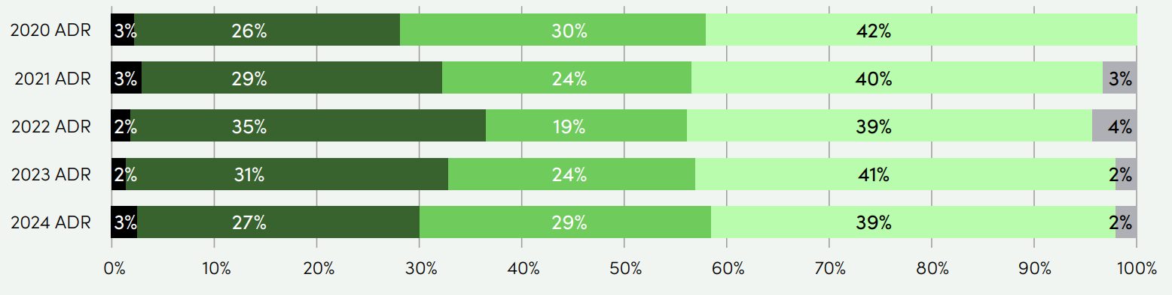
RE100参加企業の再エネ調達手法
PPA（手法2）の割合は増加傾向だったが、22年に初めて減少
減少したのは、PPAの利用が困難なアジア諸国からの加盟企業が増加したことが原因と推定
RE100参加企業の再エネ調達手法の推移
自家発電
PPA
再エネ電力メニュー
再エネ電力証書
受動的調達
(手法1)
(手法2)
(手法3)
(手法4)
(手法5)
[出所] 2024 RE100: Annual disclosure report（https://www.theclimategroup.org/re100/our-work/publications/2024-re100-annual-disclosure-report）より作成

Slide 68
【参考】関連資料
RE100ウェブサイトには、RE100参加要件など各種資料が掲載されている
資料名 | 概要 | URL
RE100 Joining Criteria^{※1} | RE100参加要件 RE100の参加要件を整理したもの | リンク
RE100 Technical Criteria | RE100技術要件 RE100で認められる再エネ電力調達手法を整理したもの | リンク
Reporting Guidance | 報告ガイダンス 再エネ調達目標の進捗報告の方法を整理したもの | リンク
Credible claims | 信頼性のある主張 再エネ電力の使用を主張する際に必要な根拠を 整理したもの | リンク
FAQs | よくある質問 | リンク
※1 2026年6月10日時点閲覧不能
※最新情報やその他の資料は RE100ウェブサイト / JCLP事務局ウェブサイト / 環境省 グリーン・バリューチェーンプラットフォームを参照

Slide 69
【参考】再エネ100宣言 RE Action

Slide 70
【参考】再エネ100宣言 RE Action（1/3）
2026年6月11日現在
RE100は“RE100の目標対象とする年間電力消費量が少なくとも50GWh“などの参加要件を有し、多くの中小企業や非企業（自治体、教育機関、医療法人など）は、RE100の意思に賛同していたとしても参加することができない
再エネ100宣言 RE Actionは、RE100の参加要件を満たさない団体を対象として開かれた日本独自のイニシアティブである（2026年6月時点の参加団体数：378）
参加対象団体 | 日本国内の企業、行政機関、教育機関、民間団体・公共団体等の組織・団体（基本的にグループ全体での参加） 以下の団体は参加対象外 Climate Groupが運営するRE100対象企業 エネルギー及び電力関連事業から収益の大部分を生み出す（総売上高の50％を超える）団体、法人または個人事業主 屋号がない、兼業または副業である、事業実績が３年未満のいずれかに該当する個人事業主
参加要件 | 遅くとも2050年を期限とする100％再エネ化目標の設定と公表を行う 消費電力量と再エネ率の年次報告を行う 再エネ拡大に向けた政策提言に積極的に参加する
※最新情報やその他の資料は 再エネ100宣言 RE Actionウェブサイト を参照

Slide 71
【参考】再エネ100宣言 RE Action（2/3）
主催は、グリーン購入ネットワーク（GPN）、一般社団法人 イクレイ日本、公益財団法人 地球環境戦略研究機関（IGES）、日本気候リーダーズ・パートナーシップ（JCLP）の4団体により組成した再エネ100宣言 RE Action協議会
主な活動は、参加団体による宣言、再エネ100％の実践支援、情報発信
参加費（年額）は、団体区分別、従業員数によって25,000～200,000円
企業
行政・公共機関
従業員数 | 年額
～10人 | 25,000円
11人～300人 | 50,000円
301人～500人 | 75,000円
501人～1,000人 | 100,000円
1,001人～ | 200,000円
投資法人 | 200,000円
区分 | 年額
中央省庁・都道府県・政令指定都市 | 100,000円
上記以外の行政機関・公共機関 | 50,000円
非営利団体（学校法人、社会福祉法人、医療法人、消費生活協同組合など）
従業員数 | 年額
～10人 | 25,000円
11人～300人 | 50,000円
301人～500人 | 75,000円
501人～ | 100,000円
[出所] 再エネ100宣言RE Actionホームページ（https://saiene.jp/）を基に作成

Slide 72
【参考】再エネ100宣言 RE Action（3/3）
2019年10月の発足以降、参加団体数は継続的に増加
[社]
[出所] 再エネ100宣言RE Actionホームページ（https://saiene.jp/）を基に作成

